Slide 1
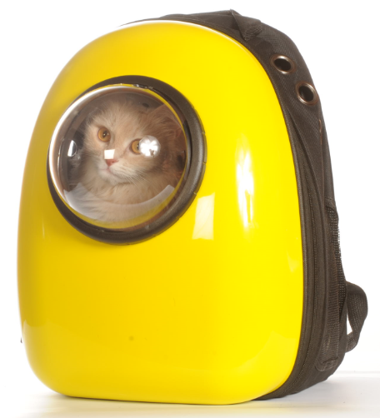
Rurri Рюкзак переноска
Свойства
Выгода
1
Наличие лямок
Большое окно (иллюминатор)
Вентиляционные отверстия
Мягкий коврик внутри
Наличие карабина
позволит использовать в качестве сумки или рюкзака
обеспечит питомцу хороший обзор и снизит стресс у питомца
обеспечат циркуляцию воздуха в рюкзаке переноске
обеспечит комфорт питомцу
обеспечит безопасность транспортировки питомца
2
3
4
Rurri Рюкзак переноска для кошек и собак желтый
30x28x44 см
5

